Slide 1
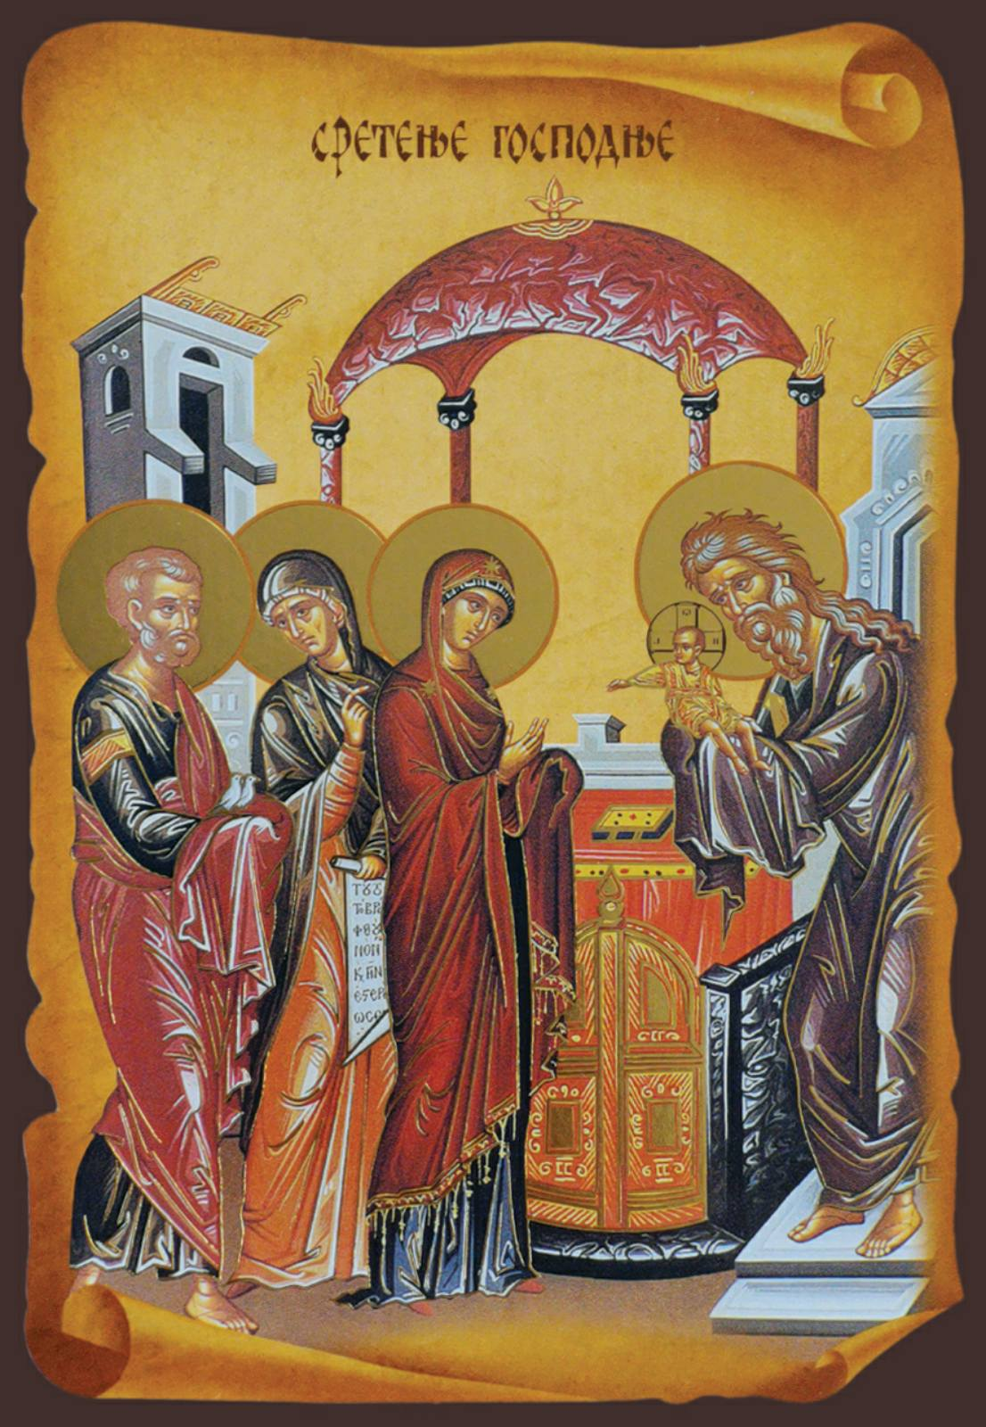
СРЕТЕЊЕ
Востани, Сербије! Востани, царице!
И дај чадом твојим видет твоје лице!
Обрати сердца их и очеса на се,
И дај њима чути слатке твоје гласе.
Востани, Сербије!
Давно си заспала,
У мраку лежала.
Сада се пробуди
И Сербље возбуди
Слобода је атмосфера која чини сунце сјајнијим,ваздух чистијим и мед
слађим
Кад у почетку створи Бог небо и земљу и људе на њој и благослови их и даде
им власт над сваком тварју,постави једне царевима,а друге кнезовима,а
треће господарима и свакоме даде да пасе стадо своје и да га чува од
свакога зла.Стога дарова и нашим прадедовима и нашим дедовима да
владају овом српском земљом,коју постави на једном важном путу између
Европе и Азије.И кад Турци дођоше из Азије Србија је као Сфинга стајала на
путу и говорила:
“Ваш пут је само преко мене“.Као Сфинга и данас стоји на путу и говори:Само
преко мене.
Турци су мислили да су Срби најстрашнији револуционарни народ,стални
земљотрес који прети њиховој империји.И као што је морска неман
прогутала Јону,тако смо и ми 500 година били у чељустима азијатске
немани.И угледали смо опет светлост,јер нам је крст уздигнут од Косова поља
светлио у страшном мраку робовања водећи нас у обећану земљу
слободе.Но не једино земаљске,симболичне и времене него слободе
истинске,бесмртне и ангелске.
Похвала праху оца Србије-Горски вјенац
Ми смо се увек бојали слабости било у делању,било у патњи.Српско робље је
морало да пева да би тако претворило стварност у сан.То му је давало снагу
да издржи у патњи.

Slide 2
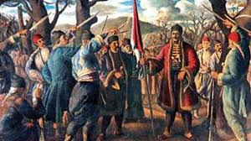
СРПСКИ УСТАНАК 1804. ГОДИНЕ
Први самоникли народни покрет против Турака,био је Српски устанак из
1804.године.Није потребно наглашавати да је Србија за разлику од својих
суседа на Балкану извојевала сама своју слободу и самосталност.Када је
цео свет мислио да на Балкану влада ноћ у Србији је свитала зора.Српски
народ је последњи положио оружје под Турцима ,а први га подигао
против Турака.
То нису била оружја од челика већ су то била срца од челика.Мали народ
са правдом на једној страни против велике империје и неправде на другој
страни
Срби су од пада српских средњовековних држава живели на просторима
Османског царства,Хабзбуршке монархије и Млетачке републике.Ово је
оставило последице у појави исламизације и покатоличавања .Сви покушаји
Срба да створе државу пре почетка 19 века били су безуспешни.У току Првог
српског устанка српска држава је била самостална ,али је од слома устанка
морала да прође дуг пут од аутономије до независности.
Почев од 16 века српско становништво морало је својим господарима
плаћати харач на сваку мушку главу,десетак спахији,крвнину(ако ко убије или
нађе негде мртвог човека),ћумрук на дуван,новац за пашу,главицу од свих
производа на њиви,данак у крви сваке 6 године...Није се смело изговарати
име Срб,које на турском језику значи непокорно чељаде,нити се смела
носити одећа јарких боја.трбало се знати ко је господар ,а ко раја.Забрањено
је било певати и играти када се удаје,жени и рађа.Крст се није о врату смео
носити,нити пуштена коса јер је симбол слободног човека,а иде ли Турчин у
сусрет морало му се поклонити до земље.
Али Срби су већ пред избијање устанка стекли ратно искуство и
самопоуздање ратујући на страни аустријске војске.Због тога ,али и због
близине границе са Аустријом притисак на Србе је ослабио.Спроведене су
реформе у Београдском пашалуку,али не потраја дуго благостање.Група
одметника од султана(дахије) се поставе као судије народне и заведоше
такав зулум какав се трпити не може.

Slide 3
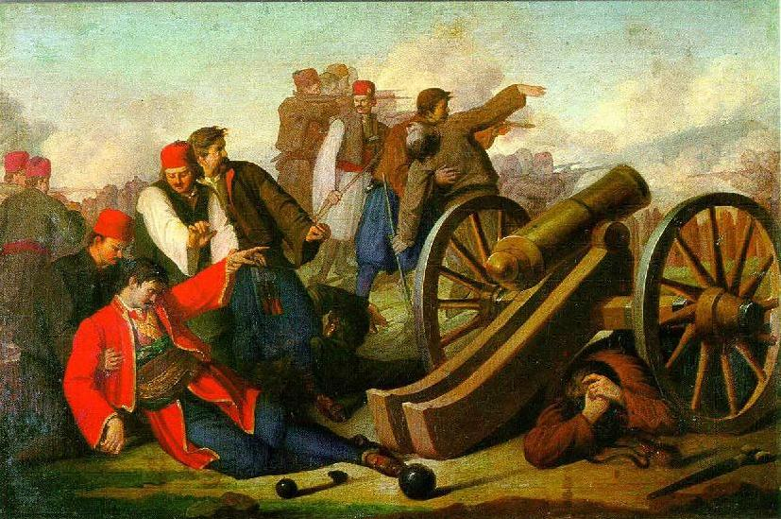
Они пресретоше писмо кнеза Алексе
Ненадовића једном пријатељу у Земуну у коме тражи помоћ у џебани и
оружју.Дахије одлуче због овог да посеку сав народ ,само нејач да оставе па
да им они буду покорна раја.За седам дана 1804 године дахије посеку 150
виђенијих људи (у народу познато као,,сеча кнезова“).
Ђорђе Петровић умакне и са шумадијским првацима организује збор у
Орашцу где га изаберу за вођу устанка.Побуни се 12 нахија.
Код села Дрлупе Карађође се сукобио са дахијама,поле чега они дођоше
на преговоре нудећи му 500 кеса злата,а он им исприча једну причу како
једна змија уједе једном човеку сина и син умре,а отац отсече змији
реп,а змија побегне у своју рупу.Отац сахрани сина онде близу змијине
рупе.Једнога дана змија зазове човека да се помире,а човек јој
рече:,,Догод ја гледам гроб свог сина ,а ти отсечени реп мира међу нама
неће бити“.
Устаници су се 1805 год.сукобили са султановом војском и победили је у
бици на Мишару недалеко од Шапца.До краја године устаници су
ослободили цео Београдски пашалук.Руски цар Александар придобио је
Карађорђа за сарадњу што је било кобно.О великом јунаштву Срба говори
податак да је у бици на Штубику 1807 погинуло 4500 Турака,а само 80
Срба.Хајдук Вељко се овде прославио.
О Карађорђу Наполеон је имао најлепше мишљење.Једном приликом кад
су му његови маршали приписивали славу највећег војсковође он им је
одговорио:,,Лако је мени велики бити уз нашу искусну војску и огромна
средства,али далеко на југу,на Балкану живи један војсковођа који је
произашао из простог сељачког народа ,иако без оружја и снабдевен само
трешњавим топовима ,уздрмао је темеље Османлијског царрства и тако
успео да ослободи свој народ турског јарма.То је Црни Ђорђе и њему
припада слава највећег војсковође данас“.Када је Русија склопила мир у
Букурешту Срби су остављени на милост и немилост.Устаници нису хтели
да прихвате амнестију и наставили су да се боре не желећи опет да буду
раја.

Slide 4
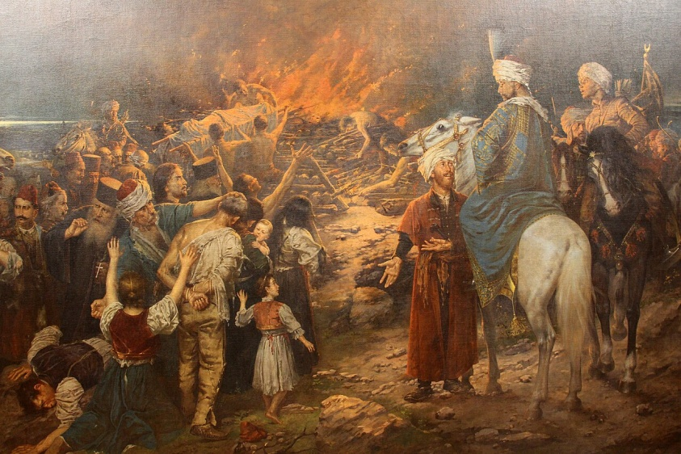
ПОЧЕТАК ГУШЕЊА УСТАНКА
Огромна турска војска 1813 опколила је устаничку државу са
истока,југа и запада.Карађорђе је дао предлог да се поруше сви шанчеви
и да војска са народом ратује као и првих година устанка из шуме,али
подржан је други предлог, из личних интереса кнезова ,да се брани свака
стопа земље .Карађорђе се тих дана разболи од тифуса,он се потом пребаци
у Аустрију у нади да ће наћи помоћ,али аустријске власти га затворе у
манастир Фенек.
Чим су поново упали у Србију Турци почеше грозно да се свете.Одјекивали су
крици живих Србна и врисак деце бачене у кључалу воду.
У Србији су остале три значајне личности:Станооје Главаш,Хаџи Продан
Глигоријевић и Милош Обреновић.
Кад Турци надвладаше Милош се повуче у своју нахију.Кад се врати
у своју нахију Турци позову Милоша да се преда,дајући му веру да
му ништа бити неће него да ће га још и окнежити само да помогне
народ предавати и умирити.Сулејман паша Скопљак што је у
Београду био постављен,посини Милоша и даде му бурунтију да је
пуновласни обор-кнез над три нахије:Рудничком,Крагујевачком и
Пожешком.
Једном га је приликом показивао младој господи турској говорећи:
„Видите ли овога мога малога кнеза и посинка!Колико се сад чини
миран и покоран,ја сам од њега неколико пута бежао да нисам
знао куд ћу ударити,па ми ево најпосле и руку преби на Равњу.Ти
си ме ово ујео (показа рањену руку Милошу),а Милош му
одговори:Ја ћу ту руку и позлатити честити пашо.“
Сулејман паша допусти освету над покореним Србима.Он је завео
страховладу гору од дахијске.Везиров зулум био је неиздржив и до
тад незапамћен.

Slide 5
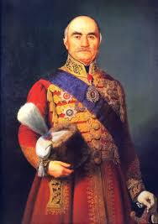
МИЛОШ ОБРЕНОВИћ
Народу то дојади,јер се био одлучио од тога те му
опет постаде милији рат него ли такав мир-11.априла 1815.године
на Цвети Милош у Такову учини скупштину и сав сабор нађе да
другачије не може бити него да се бију са Турцима док сви не
изгину.Милоша изаберу за старешину.Он отиде па обуче своје
војводске аљине и припаше оружје, па онако накићен изиђе носећи
свој војводски барјак те повиче:
„Ево мене,а ето вам и рата са Турцима.“
После збора у Такову,Милош распише књиге на све стране да народ
устане на оружје и мало и велико.На те гласове народ скочи и
повади из клада и пањева своје сакривено оружје па удари на
Турке.Паше су нудиле преговоре из страха од руског
посредовања.Мрашли Али паша није хтео тражити оружје од
народа него му поручи:„Будите ви само цару покорни,па ако
хоћете не само пушке него и топове за појасом носите.“
Тако Срби поделе власт поделе власт са Турцима.
Цела Милошева политика састојала се у овоме:
Да убеди Турке да је он њихов човек па да тако извлачи нове
уступке.Када је султанов изасланик донео царев ферман у коме су
Србима била призната разна аутономна права у оквиру Османске
царевине,требао га је прочитати пред народном скупштином и од
ње узети изјаву да су Срби задовољни са царевом милошћу и да
више друго неће тражити,Милош је казао:„Е ово ја не смем да
примим.Зашто?,упитао је Турчин.Зато рекао је Милош:ако кажем
да сам задовољан са овим што нам цар даје и да више ништа не
тражим,ја могу увредити светлога цара,јер се може помислити да
ја сумњам и не верујем у цареву милост а ја то не смем да
учиним.Ја знам да је царева милост неизмерна и да ће нам он и
убудуће давати и докле год буде давао ја ћу да примам.“

Slide 6
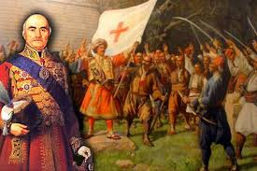
„Па шта би сте ви Срби желели да вам цар путем милости
учини?“,упитаће царев изасланик.
„Тражимо да нам цар да аутономију.“
1817.године Карађорђе се вратио у Србију преко тајног грчког
удружења „Хетерија“ са циљем да подигне устанак.Милош,када чу
да је Ђорђије стигао,пошаље своје Људе у село Радовање Вујици
Вулићевићу,куму Карађорђевом,те га на спавању убише.
Милош онда главу Карађорђеву однесе београдском паши а овај
започе разговор са главом мртвога вожда.Хвалећи његово јунаштво
за живота,говори глави како би да су га они,Турци погубили,за
разлику од ових његових Срба као јунака сахранили,а ови ето главу
у зобници коњској предадоше.А Милош прозбори:
„Не сипај ми соли на рану!И пази где ћеш се клањати,у Београду
још дуго нећеш! И немој мислити да нема више Црног
Ђорђија,пуна их је Србија, све црњи од црњега.“
Милош је убио Карађорђа,не толико што му је био политички
ривал,већ што му је сметао у спровођењу политике зарад интереса
свога народа.Србија је 1830. постала полу независна држава са
својом династијом под турским суверенитетом и руском
заштитом.Укинут је турски феудализам а 1833. Турци су вратили
шест нахија које су биле у Првом српском устанку ослобођене.
Слава и хвала нашим оцима који подигоше устанке !

Slide 7
ХВАЛА НА ПАЖЊИ
Песма:,,Седам сати удара“

